Slide 1
软件工程
主讲人：王荣存
E_Mail：rcwang@cumt.edu.cn

Slide 2
第六章 编码
计划
时期
问题定义
主要内容
6.1 编码概念
6.2 程序设计语言
6.3 编码风格
6.4 编码工具
可行性研究
是
开发
时期
可行否？
否
需求分析
概要/详细设计
终止项目
编码
Notes:
做为软件工程过程的一个阶段，程序编码是设计的继续。
程序设计语言的特性和程序设计风格会深刻地影响软件的质量和可维护性。
为了保证程序编码的质量，程序员必须深刻地理解、熟练地掌握并正确地运用程序设计语言的特性。此外，还要求源程序具有良好的程序设计风格。

Slide 3
6.1 编码概念
程序设计语言的特性、程序设计风格会深刻地影响软件的质量和可维护性。
概要设计
报告
源程序
清单
详细设计
报告
程序设计语言

Slide 4
6.1 编码概念
【㈠目标】
产生正确可靠、简明清晰、具有较高效率的源程序。
【说明】
⒈源代码越是清楚和简明，就越便于验证源代码和设计文档的一致性，越容易对它进行测试和维护；
⒉清晰和效率却常常会有矛盾，清晰性好的程序一般效率较低，而要求效率高的程序往往清晰度不太好；
⒊对于大多数模块，编码时应该把简明清晰放在第一位。

Slide 5
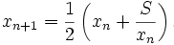
6.1 编码概念
例1：计算平方根的算法
1. 牛顿法
double sqrt_(double x) { double g=x; while(ABS(g*g-x)>0.000001) { g=(g+x/g)/2; } return g; }
简明清晰

Slide 6


6.1 编码概念
2. 平方根倒数速算法(卡马克反转)
The following code is the fast inverse square root implementation from Quake III Arena.
float SquareRootFloat(float number) {
long i;
float x, y;
const float f = 1.5F;
x = number * 0.5F;
y = number;
i = * ( long * ) &y;
i = 0x5f3759df - ( i >> 1 ); // 0x5f3759df的来历在维基百科中介绍
y = * ( float * ) &i;
y = y* ( f - ( x * y * y ) ); // 第一次迭代
y = y * (f - ( x * y * y )); // 第二次迭代
return number * y;
}
较高效率

Slide 7
6.1 编码概念
【㈠目标】
产生正确可靠、简明清晰、具有较高效率的源程序。
【结构化的程序设计】—“过程式程序设计”子集
Structured Programming
⑴严格控制GOTO语句
Notes:
结构化程序设计：structured programming http://www.searchcio.com.cn/whatis/word_4365.htm
结构化程序设计（structured programming）是过程式程序设计的一个子集，它对写入的程序使用逻辑结构，使得理解和修改更有效更容易。Ada、Pascal以及dBASE等语言鼓励和实行逻辑程序结构。
结构化程序设计通常使用自上往下的设计模型，开发员将整个程序结构映射到单个小部分。已定义的函数或相似函数的集合在单个模块或字模块中编码，这意味着，代码能够更有效的载入存储器，模块能在其它程序中再利用。模块单独测试之后，与其它模块整合起来形成整个程序组织。
程序流程遵循简单的层次化模型，采用“for”、“repeat”、“while”等循环结构，鼓励使用“Go To”语句。
几乎任何语言都能使用结构化程序设计技术来避免非结构化语言的通常陷阱。非结构化程序设计必须依赖于开发人员避免结构问题，从而导致程序组织较差。大多数现代过程式语言都鼓励结构化程序设计。

Slide 8
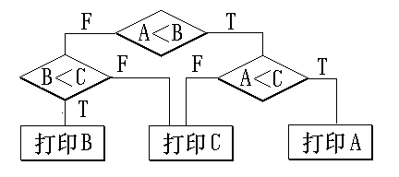
6.1 编码概念
例2：打印A、B、C中的最小值
程序1
if ( A < B ) goto 120；
if ( B < C ) goto 110；
100 write ( C )；goto 140；
110 write ( B )；goto 140；
120 if ( A < C ) goto 130；
goto 100；
130 write ( A )；
140 end

Slide 9
6.1 编码概念
例2：打印A、B、C中的最小值
程序2
if (( A < B ) and ( A < C )) then
write ( A )；
else
if (( A ≧ B ) and ( B < C )) then
write ( B )；
else
write ( C )；
endif
endif
Notes:
简明清晰

Slide 10
6.1 编码概念
【㈠目标】
产生正确可靠、简明清晰、具有较高效率的源程序。
【结构化的程序设计】
⑴严格控制GOTO语句
⑵使用语言中基本控制结构表示程序逻辑
顺序、选择、循环；
以控制结构为单位，只有一个入口，一个出口，所以能独立地理解这一部分。
能够以控制结构为单位，从上到下顺序地阅读程序文本。
由于程序的静态描述与执行时的控制流程容易对应，所以能够方便正确地理解程序的动作。
Notes:
概念
其概念最早由E.W.Dijikstra在1965年提出的，是软件发展的一个重要的里程碑。它的主要观点是采用自顶向下、逐步求精及模块化的程序设计方法；使用三种基本控制结构构造程序，任何程序都可由顺序、选择、循环三种基本控制结构构造。结构化程序设计主要强调的是程序的易读性。
内容
详细描述处理过程常用三种工具：图形、表格和语言。
图形：程序流程图、N-S图、PAD图
表格：判定表
语言：过程设计语言（PDL）
结构化程序设计曾被称为软件发展中的第三个里程碑。该方法的要点是：
（1) 主张使用顺序、选择、循环三种基本结构来嵌套连结成具有复杂层次的“结构化程序”，严格控制GOTO语句的使用。用这样的方法编出的程序在结构上具有以下效果：
a. 以控制结构为单位，只有一个入口，一个出口，所以能独立地理解这一部分。
b. 能够以控制结构为单位，从上到下顺序地阅读程序文本。
c.由于程序的静态描述与执行时的控制流程容易对应，所以能够方便正确地理解程序的动作。
（2）“自顶而下，逐步求精”的设计思想，其出发点是从问题的总体目标开始，抽象低层的细节，先专心构造高层的结构，然后再一层一层地分解和细化。这使设计者能把握主题，高屋建瓴，避免一开始就陷入复杂的细节中，使复杂的设计过程变得简单明了，过程的结果也容易做到正确可靠。
（3）“独立功能，单出、入口”的模块结构，减少模块的相互联系使模块可作为插件或积木使用，降低程序的复杂性，提高可靠性。程序编写时，所有模块的功能通过相应的子程序(函数或过程)的代码来实现。程序的主体是子程序层次库，它与功能模块的抽象层次相对应，编码原则使得程序流程简洁、清晰，增强可读性。^{[1]}
（4） 主程序员组。
其中（1）、（2）是解决程序结构规范化问题；（3）是解决将大划小，将难化简的求解方法问题；（4）是解决软件开发的人员组织结构问题。
模型
结构化程序设计通常使用自上往下的设计模型，开发员将整个程序结构映射到单个小部分。已定义的函数或相似函数的集合在单个模块或字模块中编码，这意味着，代码能够更有效的载入存储器，模块能在其它程序中再利用。模块单独测试之后，与其它模块整合起来形成整个程序组织。
程序流程遵循简单的层次化模型，采用“for”、“repeat”、“while”等循环结构，鼓励使用“Go To”语句。几乎任何语言都能使用结构化程序设计技术来避免非结构化语言的通常陷阱。非结构化程序设计必须依赖于开发人员避免结构问题，从而导致程序组织较差。大多数现代过程式语言都鼓励结构化程序设计。

Slide 11
6.1 编码概念
【㈠目标】
产生正确可靠、简明清晰、具有较高效率的源程序。
【结构化的程序设计】
⑴严格控制GOTO语句
⑵使用语言中基本控制结构表示程序逻辑
顺序、选择、循环；
(3)“独立功能，单入口、单出口”的模块结构；
Notes:
概念
其概念最早由E.W.Dijikstra在1965年提出的，是软件发展的一个重要的里程碑。它的主要观点是采用自顶向下、逐步求精及模块化的程序设计方法；使用三种基本控制结构构造程序，任何程序都可由顺序、选择、循环三种基本控制结构构造。结构化程序设计主要强调的是程序的易读性。
内容
详细描述处理过程常用三种工具：图形、表格和语言。
图形：程序流程图、N-S图、PAD图
表格：判定表
语言：过程设计语言（PDL）
结构化程序设计曾被称为软件发展中的第三个里程碑。该方法的要点是：
（1) 主张使用顺序、选择、循环三种基本结构来嵌套连结成具有复杂层次的“结构化程序”，严格控制GOTO语句的使用。用这样的方法编出的程序在结构上具有以下效果：
a. 以控制结构为单位，只有一个入口，一个出口，所以能独立地理解这一部分。
b. 能够以控制结构为单位，从上到下顺序地阅读程序文本。
c.由于程序的静态描述与执行时的控制流程容易对应，所以能够方便正确地理解程序的动作。
（2）“自顶而下，逐步求精”的设计思想，其出发点是从问题的总体目标开始，抽象低层的细节，先专心构造高层的结构，然后再一层一层地分解和细化。这使设计者能把握主题，高屋建瓴，避免一开始就陷入复杂的细节中，使复杂的设计过程变得简单明了，过程的结果也容易做到正确可靠。
（3）“独立功能，单出、入口”的模块结构，减少模块的相互联系使模块可作为插件或积木使用，降低程序的复杂性，提高可靠性。程序编写时，所有模块的功能通过相应的子程序(函数或过程)的代码来实现。程序的主体是子程序层次库，它与功能模块的抽象层次相对应，编码原则使得程序流程简洁、清晰，增强可读性。^{[1]}
（4） 主程序员组。
其中（1）、（2）是解决程序结构规范化问题；（3）是解决将大划小，将难化简的求解方法问题；（4）是解决软件开发的人员组织结构问题。
模型
结构化程序设计通常使用自上往下的设计模型，开发员将整个程序结构映射到单个小部分。已定义的函数或相似函数的集合在单个模块或字模块中编码，这意味着，代码能够更有效的载入存储器，模块能在其它程序中再利用。模块单独测试之后，与其它模块整合起来形成整个程序组织。
程序流程遵循简单的层次化模型，采用“for”、“repeat”、“while”等循环结构，鼓励使用“Go To”语句。几乎任何语言都能使用结构化程序设计技术来避免非结构化语言的通常陷阱。非结构化程序设计必须依赖于开发人员避免结构问题，从而导致程序组织较差。大多数现代过程式语言都鼓励结构化程序设计。

Slide 12
6.1 编码概念
【㈠目标】
产生正确可靠、简明清晰、具有较高效率的源程序。
【㈡基本思想——自顶向下，逐步求精】
把一个模块的功能逐步分解。
概要设计（第4章）
软件功能细化为一系列模块。
详细设计（第5章）
模块功能细化为一系列具体的步骤。
编码阶段（第6章）
用程序设计语言把具体的步骤翻译成一系列的程序。

Slide 13
6.1 编码概念
例3：用筛选法求100以内的素数。(从2到100中去掉素数2,3,5,7的倍数，剩下的就是100以内的素数。)
【⒈先按程序功能写出一个框架】
void main ( )
{
//1、建立2到100的数组A[ ]，其中A[i]＝i
//2、建立2到10的素数表B[ ]
//3、若A[i]＝i是B[ ]中任一数的倍数，则剔除A[i]
//4、输出A[ ]中所有没有被剔除的数
}

Slide 14
6.1 编码概念
例3：用筛选法求100以内的素数。
【⒉对框架中的局部再做细化，得到整个程序】
void main ( )
{
for (int i = 2；i <= 100；i++ ) A[i] = i； //1
B[1] =2；B[2] = 3；B[3] = 5；B[4] = 7； //2
for (int j = 1；j <= 4；j++ )
{
/*3.1 检查A[ ]所有的数能否被B[j]整除
并将能被整除的数从A[ ]中剔除*/
}
for (int k = 2；k <= 100；k++ )
{
/*4.1 若A[k]没有被剔除，则输出 */
}
}

Slide 15
6.1 编码概念
例3：用筛选法求100以内的素数。
【⒉对框架中的局部再做细化，得到整个程序】
void main ( )
{
……
for ( j = 1；j <= 4；j++ ) {
for ( i = 2；i <= 100；i++) {
if ( 0 == A[i] % B[j] ) A[i] = 0；//3.1
}
}
for ( i = 2；i <= 100；i++ ) {
if ( 0 != A[i] )
printf (“A[%d]＝%d\n”，i，A[i] )； //4.1
}
}

Slide 16
6.1 编码概念
【㈡自顶向下，逐步求精】优点：
⑴符合人们解决复杂问题的普遍规律。可提高软件开发的成功率和生产率。
⑵用先全局后局部，先抽象后具体的过程开发出来的程序具有清晰的层次结构。
程序清晰和模块化强。
在修改和重新设计一个软件时，可复用的代码量大。

Slide 17
6.1 编码概念
程序设计语言的特性、程序设计风格会深刻地影响软件的质量和可维护性。
概要设计
报告
源程序
清单
详细设计
报告
程序设计语言

Slide 18
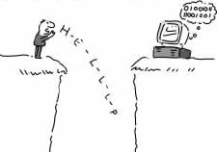
6.2 程序设计语言
程序设计语言指编写计算机程序所用的语言, 是人与计算机进行交流的工具。
有问题需要计算机解决的人
计算机硬件仅仅知道0和1
交流的鸿沟
Notes:
程序设计语言的特性会影响人思维和解决问题的方式，
会影响其它人阅读和理解程序的难易程度。
——因此，编码以前一定要慎重地选择一种适当的程序设计语言。

Slide 19
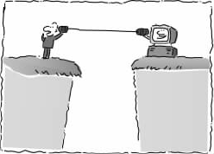
6.2 程序设计语言
程序设计语言指编写计算机程序所用的语言, 是人与计算机进行交流的工具。
程序设计语言
有问题需要计算机解决的人
计算机硬件仅仅知道0和1

Slide 20
6.2.1 程序设计语言分类
按发展过程，程序设计语言分为：
依赖于机器
独立于机器
低级语言
高级语言
硬件
系统软件
机
器
语
言
汇
编
语
言
硬件

Slide 21
6.2.1 程序设计语言分类
按发展过程，程序设计语言分为：
低级语言
③高级语言
①
机
器
语
言
②
汇
编
语
言
人工智能
Lisp、Prolog
用于军事
Ada

Slide 22
Prolog （Programming in Logic)
/*
Turbo Prolog 2.0, Answer to first Exercise on page 121.
Copyright (c) 1986, 88 by Borland International, Inc
*/
Predicates
printcolor(symbol)
color(symbol, symbol)
Clauses
printcolor(X) :- color(X, Y),write("It's ", Y, " .").
printcolor(X) :- write("Beats me!").
color(snow, white).
color(grass, green).
color(sky, blue).
Notes:
/*
Turbo Prolog 2.0, Answer to first Exercise on page 121.
Copyright (c) 1986, 88 by Borland International, Inc
*/
Predicates
printcolor(symbol)
color(symbol, symbol)
Clauses
printcolor(X) :-
color(X, Y),
write("It's ", Y, " .").
printcolor(X) :-
write("Beats me!").
color(snow, white).
color(grass, green).
color(sky, blue).

Slide 23
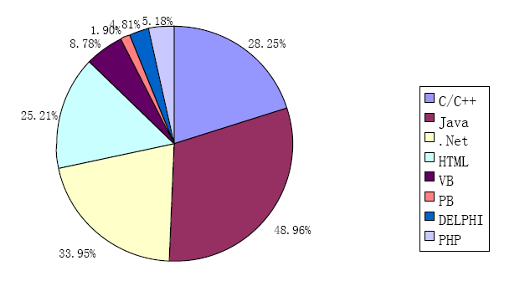
企业开发语言使用状况1
Java、C/C++、.NET语言三分天下，在5362家软件开发企业招聘信息中，各语言使用的比例如下图所示：

Slide 24






6.2.3 程序设计语言的选择
由于软件系统的绝大部分成本用于生命周期的测试、维护阶段，所以容易测试和容易维护非常重要。
【选择编程语言的经验准则】
⑴系统用户的要求；
⑵选择适合应用领域的语言；
⑶可以使用的编译程序
编译程序是否可以运行在目标系统的环境中。
⑷可以得到的软件工具
是否有支持某种语言程序开发的软件工具可以利用

Slide 25

6.2.3 程序设计语言的选择
1. 桌面程序：Java、C++、C#、VB、C均可。
现在大家办公使用的还是桌面程序占多数，不管是OA，ERP等等，都是通过PC来操作，桌面程序开发是一个重要的方向。只要PC还在，桌面程序开发就会一直存在。

Slide 26
6.2.3 程序设计语言的选择
2. 网站服务器端：JSP(Java语法)、PHP、ASP(C#语法)、Web App框架等
互联网发展的一个重要部分，如何把服务和数据提供给客户端：服务器。
网站服务器端开发，使用code将数据和图片以交互的方式交给客户端。互联网存在，网站服务端开发就存在。
3. 网站客户端：HTML (5)、CSS (3)、Javascript、Flash等等
用户直接看到的部分，组织和展现数据和服务。跟服务器端惺惺相惜，联手打造了互联网。

Slide 27
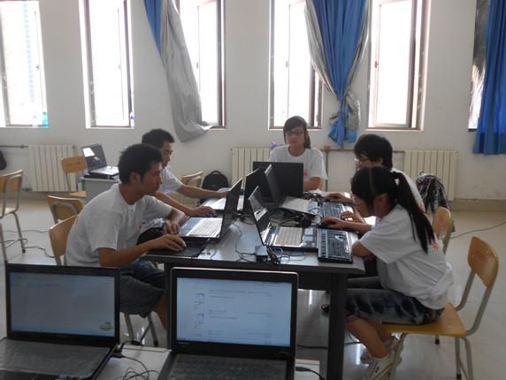
6.2.3 程序设计语言的选择
2. 网站服务器端：JSP(Java语法)、PHP、ASP(C#语法)、Web App框架等
3. 网站客户端：HTML (5)、CSS (3)、Javascript、Flash等等

Slide 28
6.2.3 程序设计语言的选择
4. 智能手机程序：安卓使用Java，iPhone使用Objective-C ， Swift
最近十年火的能上火星的开发方向，现在人人都想去做iOS，Android开发，因为能赚钱啊。
5. 底层、工具开发：C、C++
嵌入式，Linux，Android系统，驱动开发。
任何硬件对接系统，都需要底层开发，任何时候都不过时。
6. 多功能脚本程序：Python、Perl、Ruby等等
脚本程序应用也越来越多，简单高效。

Slide 29
6.2.3 程序设计语言的选择
7. 人工智能：Prolog、PDDL （Planning Domain Definition Language）规划域定义语言
诸如机器人，无人驾驶汽车等等，和大数据联系到了一起。
感觉很高大上。
8. 工业控制：C、PLC、汇编
有一些测试系统，例如导弹，火箭等发射环境模拟系统。
Notes:
PDDL（Planning Domain Definition Language）规划域定义语言

Slide 30
6.2.3 程序设计语言的选择
9. 通用应用数据交换处理技术：标记语言XML/XPATH/XSLT、JSON、YAML等等
用来进行数据传输时使用，标记数据、定义数据类型，结构化数据。
10. 数据库： SQL/PLSQL
有数据存储的肯定会用到，有单独的数据库开发工程师。
这还不全，还有很多跨领域的分类，比如游戏开发、企业级应用开发、IT安全等等。

Slide 31
6.2.3 程序设计语言的选择
由于软件系统的绝大部分成本用于生命周期的测试、维护阶段，所以容易测试和容易维护非常重要。
【选择编程语言的经验准则】
⑸软件可移植性要求
如果目标系统将在不同类型的设备上运行，或者预期的使用寿命很长，那么选择一种标准化程序高、程序可移植性好的语言就是很重要的.
⑹人的因素
尽量选用程序员和系统维护人员熟悉的语言环境，以节省开发时间，也有利于将来使用和维护工作.

Slide 32
6.2.3 程序设计语言的选择
【语言选择的一些比较、综合性资料】
2010年2月编程语言排行榜：新语言势头逼人
http://www.cn-java.com/www1/?viewnews-55984
PHP窜红：革命尚未成功 Java仍需努力
http://news.csdn.net/n/20060120/85943.html
C/C++是程序员必须掌握的语言吗
http://news.csdn.net/n/20051111/29114.html
使用Visual C++ 2005的现代语言功能编写更快的代码
http://news.csdn.net/n/20051101/28447.html
perl仍是很有用的语言吗?
http://news.csdn.net/n/20050714/23827.html

Slide 33
C语言 & Visual C++
优点
（1）C语言灵活性好，效率高，可以接触到软件开发比较底层的东西。
（2）微软的MFC库博大精深，学会它可以让随心所欲地进行编程。
（3）VC是微软制作的产品，与操作系统的结合更加紧密。
缺点
对使用者的要求比较高，既要具备丰富的C语言编程经验，又要具有一定的WINDOWS编程基础。
Notes:
综述: VC是程序员用的东西。如果你是一个永不满足的人，而且可以在编程上投入很大的精力和时间，那么学习VC你一定不会后悔的。

Slide 34
C++语言 & C++ Builder
优点
（1）继承了C语言的全部优点。
（2）完全的可视化。
（3）极强的兼容性，支持OWL、VCL和MFC三大类库。
（4）编译速度非常快。
综述：C++ Builder 是优秀的编程工具。它既保持了C语言编程的优点，又做到了完全的可视化。

Slide 35
JAVA语言
Java语言最是诞生于1991年，起初被称为OAK语言，是SUN公司为一些消费性电子产品而设计的一个通用环境。
在Java出现以前。Internet上的信息内容都是一些乏味死板的HTML文档。
SUN的工程师敏锐地察觉到了HTML缺乏交互性这一点，从1994年起，他们开始将OAK技术应用于WEB上，并且开发出了HotJava的第一个版本。当SUN公司1995年正式以Java这个名字推出的时候，几乎所有的WEB开发人员都想到：噢，这正是我想要的。于是Java成了一颗耀眼的明星，丑小鸭一下了变成了白天鹅。

Slide 36
Java与C/C++语言区别
Java提供了一个功能强大语言的所有功能。
Java去掉了C++语言的许多功能，很精炼：
指针运算
结构
typedefs
#define
需要释放内存
这将减少了平常出错的50%。而且，Java很小，整个解释器只需215K的RAM。
Java实现了C++的基本面象对象技术并有一些增强。

Slide 37
ASP & JSP
JSP与Microsoft的ASP技术非常相似。两者都提供在HTML代码中混合某种程序代码、由语言引擎解释执行程序代码的能力。 ASP的编程语言是VBScript之类的脚本语言，JSP使用的是Java，这是两者最明显的区别。
此外，ASP与JSP还有一个更为本质的区别：两种语言引擎用完全不同的方式处理页面中嵌入的程序代码。在ASP下，VBScript代码被ASP引擎解释执行；在JSP下，代码被编译成Servlet并由Java虚拟机执行，这种编译操作仅在对JSP页面的第一次请求时发生。
HTML代码主要负责描述信息的显示样式，而程序代码则用来描述处理逻辑。ASP和JSP都是面向Web服务器的技术，客户端浏览器不需要任何附加的软件支持。
Notes:
http://baike.baidu.com/view/552871.html?wtp=tt

Slide 38
Go和Objective-C
排名分别在20和8的Go和Objective-C，它们的背后分别站着目前风头正劲的两家技术公司Google和Apple
谷歌采用了类C语言语法，然后根据自己的看法增加和删减部分功能。谷歌Go语言设计者的理念，与C#、Java和ObjectiveC设计者的理念非常相似，但它能够支持多核心架构，或许今后能被运用到更加广泛的平台中。
Objective-C获得成功的最大因素在于，它是为iPhone、iPad开发应用程序的必备工具。随着创新平板电脑iPad的发布，以及第四代iPhone手机即将诞生，Objective-C也迎来了历史新的高峰。

Slide 39
北大青鸟(杨芙清院士) ACCP5.0软件工程师课程体系
Prev
Project1:ADO.Net+WinForms C/S
STB
SQL Base
C#/WinForms
Logic Java
HTML
SQL Advance
.Net/OOP
Java OOP
JavaScript
ADO.Net/Three Tier
JSP
Project2: B/S
ASP.Net
JSP/Servlet/JavaBean/Web Service
Ajax/Web Service
Struts/Hibernate/Spring/Ajax
NTC
Project3: Net/Java HR/CRM/OA/B2C B/S
行业手册
Notes:
杨芙清院士曾任：北大计算机系主任，中国软件协会副会长。杨芙清教授，1932年生。江苏无锡人。计算机软件专家；中国科学院院士（1991年）；北京大学教授、北京大学信息与工程科学学部主任，软件工程国家工程研究中心主任，北京大学软件与微电子学院理事长、名誉院长；兼任国务院学位委员会委员及学科评议组第一召集人，中国计算机学会、中国软件行业协会副理事长，北京市人民政府专家顾问团顾问, IEEE Fellow，贝尔实验室基础科学研究院（中国）高级顾问,《中国科学》、《科学通报》、《电子学报》副主编，复旦大学、浙江大学、香港科技大学等校兼职教授，北大青鸟集团董事长。2009年5月15日，澳洲ISTS（国际七三学社）主席陈恩田在中科院向杨芙清院士赠送了中国道教书法大师泰山仙翁的题词：未湖飞杨，芙出冰清。高度赞扬了杨芙清院士的才学和品格。

Slide 40
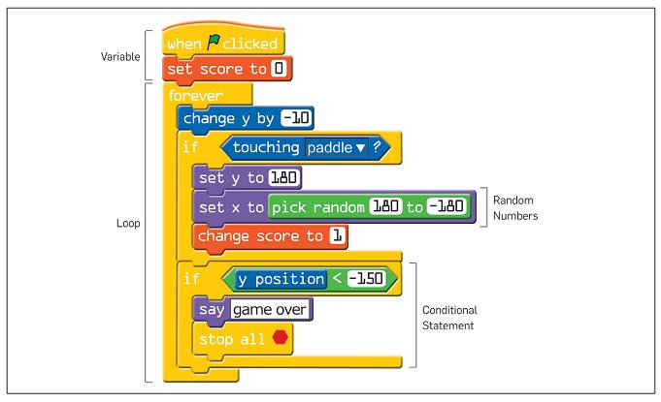
Scratch
排名22的Scratch。这是MIT媒体实验室开发的一种面向孩子的语言和编程环境，图形化、个性化和社区化是它的主要特点
Scratch语言程序示例，乒乓游戏

Slide 41
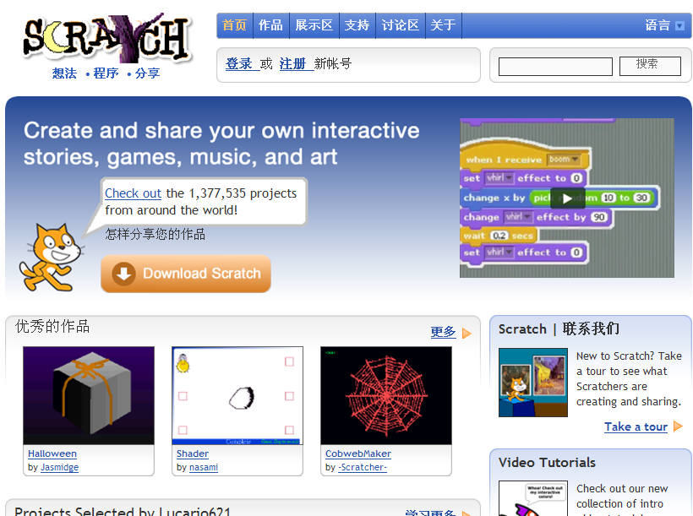

Slide 42
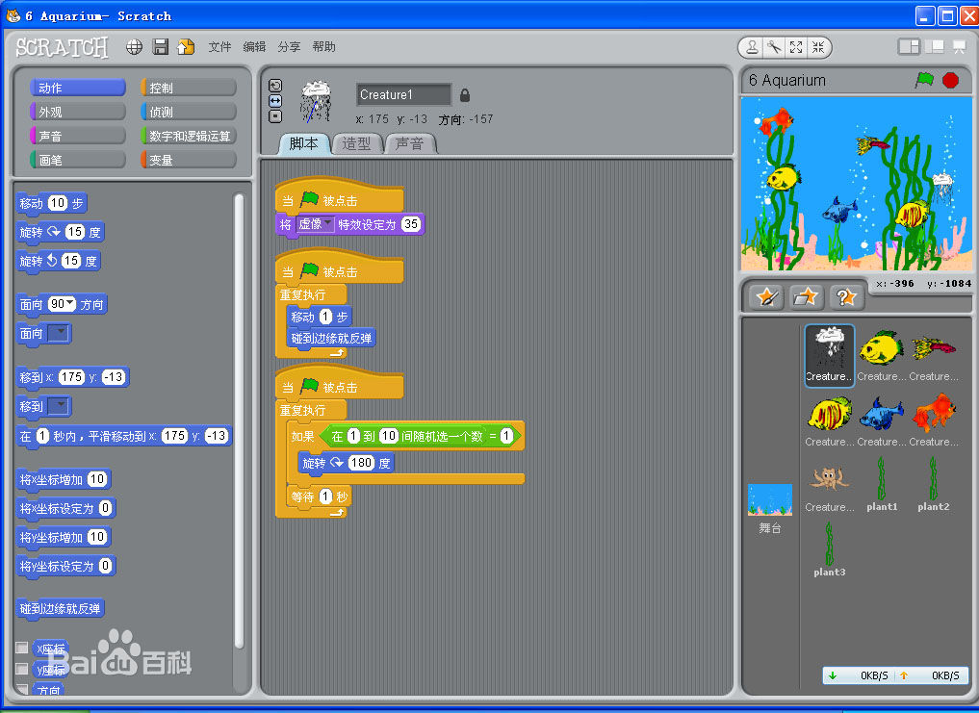

Slide 43


Slide 44
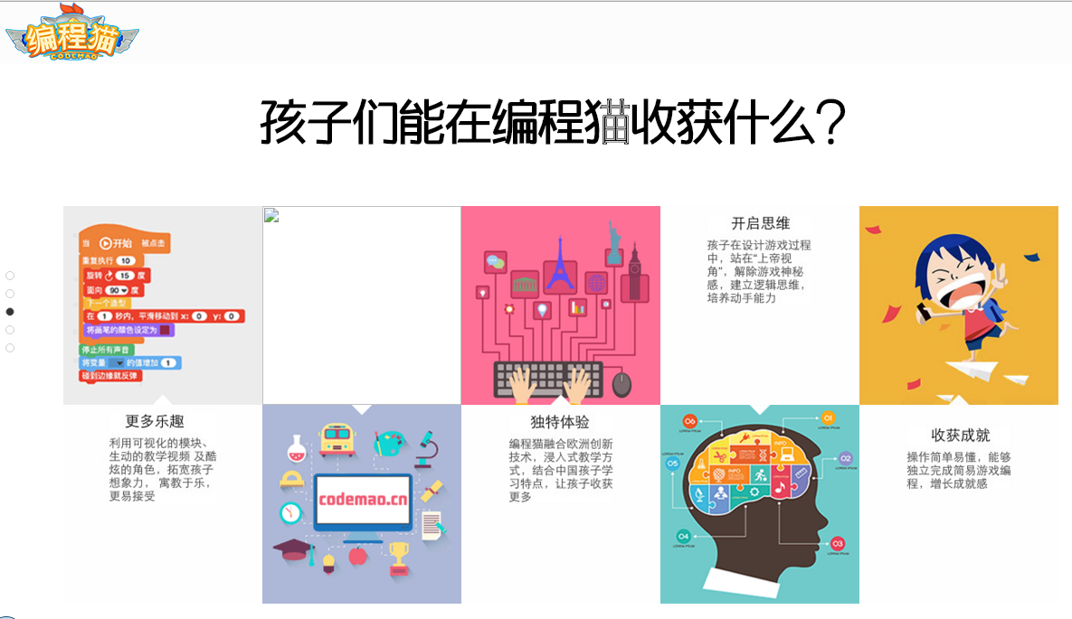

Slide 45
6.3 编码风格
良好的编码风格能在一定程度上弥补语言存在的缺点，反之，如果不注意风格，即使使用了高级语言也很难写出高质量的程序。
【主要内容】
6.3.1 程序文档化
6.3.2 数据说明
6.3.3 语句结构
6.3.4 输入/输出
6.3.5 效率
Notes:
前面，我们讨论了结构化程序设计的两个方面的重要原则。但是，采用结构化的程序设计方法并不能一定设计出逻辑简明清晰，易度易懂的好程序。也就是说采用结构化的程序设计方法只是设计出好程序的必要条件，要想设计出逻辑简明清晰，易读易懂的好程序还必须遵守我们将要介绍的这些程序设计风格。
程序和文章一样都是供人阅读的。因此，为了方便他人的阅读必须注意从以下四个方面使程序具有良好的风格。
1、软件=程序+文档。编码的目的是产生程序，其余阶段才是产生文档。但是为了提高程序的可维护性，源代码也需要实现文档化。
2、虽然在设计期间已经确定了数据结构的组织和复杂程度。但是，数据说明的风格却是在编码确定的。为了使数据更容易理解和维护，有一些比较简单的原则应该遵守。
3、虽然在设计期间确定了软件的逻辑结构，但是个别语句的构造还是在编码阶段。我们应该使每个语句都简单而且直接
4、由于大多数计算机系统都是人-机交互系统。因此，我们在编码阶段充分考虑人的因素，尽可能的提供友善的用户界面。

Slide 46
6.3.1 程序文档化
软件=程序+文档。
编码的目的是产生程序，其余阶段才是产生文档。
为了提高程序的可维护性，源代码也需要实现文档化:
【1、标识符的命名】
【2、安排注释】
【3、程序的视觉组织】

Slide 47
6.3.1 程序文档化
【1、标识符的命名】
标识符即符号名，包括模块名、变量名、常量名、子程序名等。
名字应有一定实际意义，应能反映它所代表的实际事物。
Times——次数的量； Total——总量；
Average——平均值； Sum——和。
选择精炼的、意义明确的名字，必要时可使用缩写名字。
注意缩写规则要一致，并且要给每一个名字加注释。
在一个程序中，一个标识符只应用于一种用途。
Notes:
南非约翰内斯堡，软件公司的A小组莫桑比克移民：葡萄牙语；B小组以色列移民：希伯来语

Slide 48
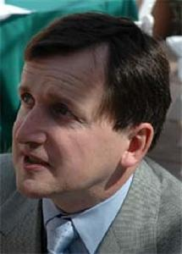
6.3.1 程序文档化
【1、标识符的命名】
变量名＝属性＋类型＋对象描述。
属性
全局变量: g_ 常量: c_ c++类成员变量: m_ 静态变量: s_
g_lAccountNum
类型
长整型: l 布尔: b 浮点型: f 双字 : dw 字符串 : sz 指针 : p
m_pszOwner
匈牙利人 Charles Simonyi
微软等大公司普遍认可
匈牙利命名法
Notes:
lAccountNum :变量是一个长整型（"l"）;
arru8NumberList :变量是一个无符号8位整型数组（"arru8"）;
szName :变量是一个零结束字符串（“sz”），
匈牙利命名法是一种编程时的命名规范。基本原则是：变量名＝属性＋类型＋对象描述，其中每一对象的名称都要求有明确含义

Slide 49
6.3.1 程序文档化
【2、安排注释】
注释是程序员与程序读者之间通信的重要手段。
注释决不是可有可无的。
一些正规的程序文本中，注释行的数量占到整个源程序的1／3到1／2，甚至更多。
分类：
⑴序言性注释
⑵功能性注释

Slide 50
6.3.1 程序文档化
【2、安排注释】——⑴序言性注释
置于每个程序模块的开头部分，给出程序的整体说明，对于理解程序本身具有引导作用。
有些软件开发部门对序言性注释做了明确而严格的规定，要求程序编制者逐项列出。

Slide 51
6.3.1 程序文档化
【2、安排注释】——⑴序言性注释
⑴程序标题：有关本模块功能和目的的说明。
⑵主要算法
⑶接口说明：调用形式，参数描述，
⑷有关数据描述：
重要的变量及其用途，约束或限制条件
⑸模块位置：
在哪一个源文件中，或隶属于哪一个软件包
⑹开发简历：
模块设计者，复审者，复审日期，修改日期等

Slide 52
注释规范
函数的注释风格
/**********************************************/
/*功能描述： 本函数用于实现xxx功能，目的是： */
/*入口参数： 参数xx，表示 */
/*出口参数： 参数xx，表示 */
/*返回值： 返回xx值，当返回xx值时，表示 */
/**********************************************/
/*
功能描述： 本函数用于实现xxx功能，目的是：
入口参数： 参数xx，表示
出口参数： 参数xx，表示
返回值： 返回xx值，当返回xx值时，表示
*/
//////////////////////////////////////////
//功能描述： 本函数用于实现xxx功能，目的是：
//入口参数： 参数xx，表示
//出口参数： 参数xx，表示
//返回值： 返回xx值，当返回xx值时，表示
//////////////////////////////////////////

Slide 53
6.3.1 程序文档化
【2、安排注释】——⑵功能性注释
嵌在源程序中，用以描述其后的语句或程序段是在做什么工作
好——对设计思想的精确表述和清晰展现，能揭示代码背后隐藏的重要信息
差——解释下面怎么做
如：
i = i + 1; //i加1
return -1; //返回-1
free(p); //释放p所指的内存
fclose(fin); //关闭文件
差：在解释怎么做

Slide 54
注释规范
/*
下面是图像转换的算法实现。彩色图像到灰度图像的转换主要利用RGB颜色空间到YUV颜色空间的变换公式来取得灰度值，
公式为Y = 0.299*R+0.587*G+0.114*B
*/
for (i=0; i<400; i++)
for (j=0; j<400; j++)
{
y = (299 * r + 587 * g + 114 * b) / 1000;
}
fclose(fin);
好：揭示代码背后隐藏的重要信息

Slide 55
6.3.1 程序文档化
【2、安排注释】——⑵功能性注释
嵌在源程序中，用以描述其后的语句或程序段是在做什么工作
好——执行了下面的语句会怎么样
差——解释下面怎么做
注意：
⑴注释要正确。
⑵描述一段程序，而不是每一个语句。
⑶用缩进和空行，使程序与注释容易区别。

Slide 56
6.3.1 程序文档化
【 3、程序的视觉组织】
⑴恰当地利用空格、空行
突出运算的优先性，避免发生运算的错误。
如：
(A＜－17)ANDNOT(B＜＝49)ORC
(A ＜ －17) AND NOT (B ＜＝ 49) OR C
int a=1; int a = 1;
自然的程序段之间可用空行隔开。
Notes:
微软的VS平台，会直接将int a=1; 转换为 int a = 1;

Slide 57
6.3.1 程序文档化
【 3、程序的视觉组织】
⑵移行（向右缩进）
指程序中的各行不必都在左端对齐，都从第一格起排列。这样做使程序完全分不清层次关系。
对于选择语句和循环语句，把其中的程序段向右做阶梯式移行。使程序的逻辑结构更加清晰。

Slide 58
6.3.1 程序文档化
【 3、程序的视觉组织】
⑵移行（向右缩进）
如，两重选择结构嵌套
IF（…） THEN
IF（…） THEN
… …
ELSE
… …
ENDIF
ELSE
… …
ENDIF

Slide 59
6.3.1 程序文档化
【 3、程序的视觉组织】
⑵移行（向右缩进）
如，两重选择结构嵌套，向右缩进后层次清楚
IF（…） THEN
IF（…） THEN
… …
ELSE
… …
ENDIF
ELSE
… …
ENDIF

Slide 60
6.3.1 程序文档化
【 4、自文档代码】
代码即文档
代码编写精巧，注释适当
华为软件编程规范和范例
http://www.uml.org.cn/bzgf/200512301.htm
Delphi源程序格式书写规范
http://www.uml.org.cn/bzgf/bzgf2.htm
Notes:
华为软件编程规范和范例 http://www.uml.org.cn/bzgf/200512301.htm

Slide 61
6.3.2 数据说明
在设计阶段已经确定了数据结构的组织及其复杂性。
使程序中数据更易于理解和维护，需要注意数据说明的风格。
数据说明必须注意以下几点：
1、数据说明的次序应当规范化
2、说明语句中变量安排有序化
3、使用注释说明复杂数据结构
Notes:
2、虽然在设计期间已经确定了数据结构的组织和复杂程度。但是，数据说明的风格却是在编码确定的。为了使数据更容易理解和维护，有一些比较简单的原则应该遵守。

Slide 62
6.3.2 数据说明
【 1、数据说明的次序应当规范化】
如，在FORTRAN、DELPHI程序中数据说明次序
⑴常量说明
⑵简单变量类型说明
⑶数组说明
……
同一类型的数据说明按如下顺序排列
整型说明
浮点型说明
字符型说明
逻辑型说明
……

Slide 63
6.3.2 数据说明
【 2、说明语句中变量安排有序化】
当多个变量名在一个说明语句中说明时，应当对这些变量按字母的顺序排列。
如：
integer size, length, width, cost, price；
integer cost, length, price , size, width；

Slide 64
6.3.2 数据说明
【 1、数据说明的次序应当规范化】
【 2、说明语句中变量安排有序化】
数据说明的次序与语法无关，其次序是任意的。
出于阅读、理解和维护的需要，最好使其规范化，使数据说明的先后次序固定。
方便查找数据，也有利于测试，排错和维护。

Slide 65
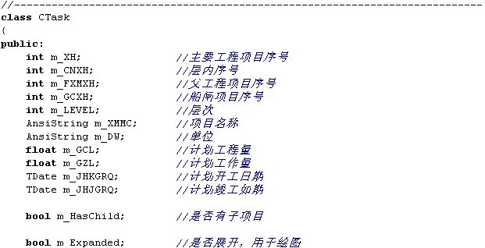
6.3.2 数据说明
【 3、使用注释说明复杂数据结构】
如果设计了一个复杂的数据结构，应当使用注释来做必要的补充。

Slide 66
6.3.3 语句结构
在设计阶段确定了软件的逻辑结构，但构造单个语句则是编码阶段的任务。
语句构造力求简单、直接，不能为了片面追求效率而使语句复杂化。
Notes:
3、虽然在设计期间确定了软件的逻辑结构，但是个别语句的构造还是在编码阶段。我们应该使每个语句都简单而且直接

Slide 67
6.3.3 语句结构
【1、在一行内只写一条语句】
在一行内只写一条语句，并且采取适当的移行（向右缩进），使程序的逻辑和功能变得更加明确。
许多程序设计语言允许在一行内写多个语句。但这种方式会使程序可读性变差，不可取。

Slide 68
6.3.3 语句结构
【1、在一行内只写一条语句】
如，有一段升序排列程序 FOR I:=1 TO N－1 DO BEGIN T:=I；FOR J:=I＋1 TO N DO IF A[J]＜A[T] THEN T:=J；IF T≠I THEN BEGIN WORK:=A[T]；A[T]:=A[I]；A[I]:=WORK；END END；
由于一行中包括了多个语句，
掩盖了程序的循环结构和条件结构，
使其可读性变得很差。

Slide 69
6.3.3 语句结构
【1、在一行内只写一条语句】
FOR I:=1 TO N-1 DO
BEGIN
T:=I；
FOR J:=I＋1 TO N DO
IF A[J]＜A[T] THEN T:=J；
IF T≠I THEN
BEGIN
WORK:=A[T]；
A[T]:=A[I]；
A[I]:=WORK；
END
END
改进布局1

Slide 70
6.3.3 语句结构
【1、在一行内只写一条语句】
FOR I:=1 TO N-1 DO
BEGIN
T:=I；
FOR J:=I＋1 TO N DO
IF A[J]＜A[T] THEN T:=J；
IF T≠I THEN
BEGIN
WORK:=A[T]；
A[T]:=A[I]；
A[I]:=WORK；
END
END
改进布局2

Slide 71
6.3.3 语句结构
【2、程序编写首先应当考虑清晰性】
【3、程序要能直截了当地说明程序员的用意】
程序编写首先应当考虑清晰性，不要刻意追求技巧性。
如，有一个用Pascal语句写出的程序段：
A[I] := A[I] ＋ A[T]；
A[T] := A[I] － A[T]；
A[I] := A[I] － A[T]；
功能——交换A[I]和A[T]中的内容。
目的——节省一个工作单元。
此段程序可能不易看懂

Slide 72
6.3.3 语句结构
【2、程序编写首先应当考虑清晰性】
【3、程序要能直截了当地说明程序员的用意】
程序编写首先应当考虑清晰性，不要刻意追求技巧性。
如，有一个用Pascal语句写出的程序段：
改写后→
WORK := A[T]；
A[T] := A[I]；
A[I] := WORK；
读者一目了然

Slide 73
6.3.3 语句结构
【2、程序编写首先应当考虑清晰性】
【3、程序要能直截了当地说明程序员的用意】
FOR I＝1 TO N DO
FOR J=1 TO N DO
V(I, J) ＝ (I／J) * (J／I)
除法运算（／）在除数和被除数都是int时，其结果只取整数部分。

Slide 74
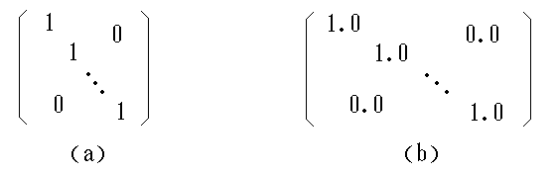
6.3.3 语句结构
FOR I＝1 TO N DO
FOR J=1 TO N DO
V(I, J) ＝ (I／J) * (J／I)
当I≠J时, V(I, J) = (I／J) * (J／I) = 0
当I＜J时, I / J = 0;
当J＜I时, J / I = 0;
当I＝J时, V(I, J) = (I／J) * (J／I) = 1

Slide 75
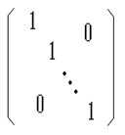
初始化单位矩阵
写成以下的形式，就能让读者直接了解程序编写者的意图。 FOR I＝1，N FOR J＝1，N IF ( I == J ) THEN V( I, J ) ＝ 1.0 ELSE V( I, J ) ＝ 0.0 ENDIF ENDFOR
ENDFOR

Slide 76
6.3.3 语句结构
4、除非对效率有特殊的要求,程序编写要做到清晰第一，效率第二。不要为了追求效率而丧失了清晰性。事实上，程序效率的提高主要应通过选择高效的算法来实现。
5、避免采用过于复杂的条件测试。
6、尽量减少使用“否定”条件的条件语句。
IF NOT ( ( CHAR＜‘0’ ) OR ( CHAR＞‘9’ ) )
THEN ……
IF ( CHAR＞＝'0’ ) AND ( CHAR＜＝'9’ )
THEN ……

Slide 77
6.3.3 语句结构
7、 减少IF语句过多的嵌套，避免使用空ELSE语句和IF… THEN IF…语句。这种结构容易使读者产生误解。
IF ( CHAR＞＝'A’ ) THEN
IF ( CHAR＜＝'Z’ ) THEN
PRINT “This is a letter。”；
ELSE
PRINT “This is not a letter。”
可能产生二义性问题

Slide 78
6.3.4 输入/输出
不论是批处理的输入／输出方式，还是交互式的输入／输出方式，在设计和编码时都应考虑下列原则：
⑴对所有的输入数据都要进行检验，识别错误的输入，以保证每个数据的有效性；
⑵检查输入项的各种重要组合的合理性，必要时报告输入状态信息；
⑶使得输入的步骤和操作尽可能简单；
⑷保持简单的输入格式，允许用自由格式输入；
⑸应允许缺省值；
Notes:
自由输入格式;
word设置段落格式，0.95 厘米 ，6.72 磅

Slide 79
6.3.4 输入/输出
不论是批处理的输入／输出方式，还是交互式的输入／输出方式，在设计和编码时都应考虑下列原则：
⑹输入一批数据时，最好使用输入结束标志，不要由用户指定输入数据数目；
⑺在交互式输入/输出时，明确提示可使用的选择项、取值范围。在数据输入的过程中和输入结束时，也要在屏幕上给出状态信息；
⑻设计输出报表格式。

Slide 80
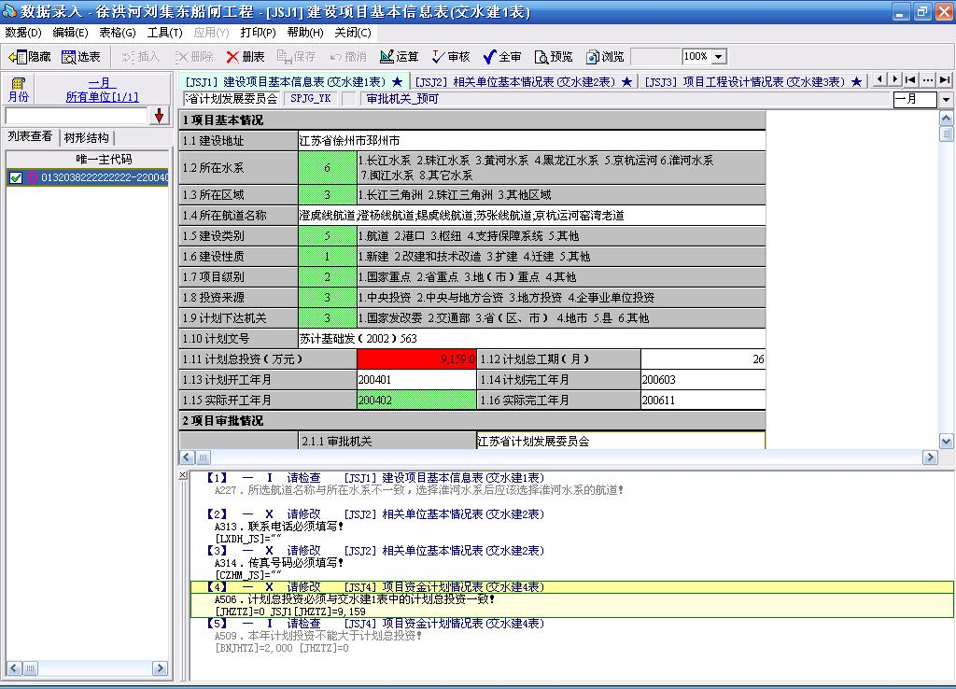
选择项、取值范围

Slide 81
6.3.5 效率
⑴效率是性能要求，应该在需求分析阶段确定效率方面的要求。
⑵效率是靠好设计来提高的。
源程序的效率与详细设计阶段确定的算法的效率直接相关。
详细设计翻译转换成源程序代码后，效率反映：
程序运行时间( 时间复杂度 )
存储效率
输入/输出效率

Slide 82
6.4 编码工具
为了高效低成本地生产出高度可靠的程序代码，人们研究出一类特殊的程序，使用它们能减轻人的劳动，提高编码效率和可靠性。
⑴集成开发环境（IDE）（软件工程实践 实验三）
Visual Studio、Eclipse、 IntelliJ IDEA、JetBrains PhpStorm、JBuilder、 Delphi、C++Builder……
⑵代码管理工具（Source Control）
常用SVN, GIT（软件工程实践 实验四）
ClearCase LT ,VCF，WinCVS ,SCCS，RCS等
Notes:
svn(subversion)是近年来崛起的版本管理工具，是cvs的接班人。目前，绝大多数开源软件都使用svn作为代码版本管理软件。
运行方式
svn服务器有2种运行方式：独立服务器和借助apache运行。两种方式各有利弊，用户可以自行选择
工作流程
集中式管理的核心是服务器，所有开发者在开始新一天的工作之前必须从服务器获取代码，然后开发，最后解决冲突，提交。所有的版本信息都放在服务器上。如果脱离了服务器，开发者基本上可以说是无法工作的。下面举例说明：
开始新一天的工作：
1、从服务器下载项目组最新代码。
2、进入自己的分支，进行工作，每隔一个小时向服务器自己的分支提交一次代码（很多人都有这个习惯。因为有时候自己对代码改来改去，最后又想还原到前一个小时的版本，或者看看前一个小时自己修改了哪些代码，就需要这样做了）。
3、下班时间快到了，把自己的分支合并到服务器主分支上，一天的工作完成，并反映给服务器。
这就是经典的svn工作流程，从流程上看，有不少缺点，但也有优点。
缺点
1、服务器压力太大，数据库容量暴增。
2、如果不能连接到服务器上，基本上不可以工作，看上面第二步，如果服务器不能连接上，就不能提交，还原，对比等等。
3、不适合开源开发（开发人数非常非常多，但是Google app engine就是用svn的）。但是一般集中式管理的有非常明确的权限管理机制（例如分支访问限制），可以实现分层管理，从而很好的解决开发人数众多的问题。
优点
1、管理方便，逻辑明确，符合一般人思维习惯。
2、易于管理，集中式服务器更能保证安全性。
3、代码一致性非常高。
4、适合开发人数不多的项目开发。
5、大部分软件配置管理的大学教材都是使用svn和vss。

Slide 83
6.4 编码工具
⑵代码管理工具——作用
①大型软件开发项目通常有许多程序员参加编码；

Slide 84
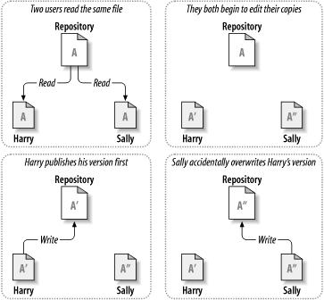
The Problem to Avoid

Slide 85
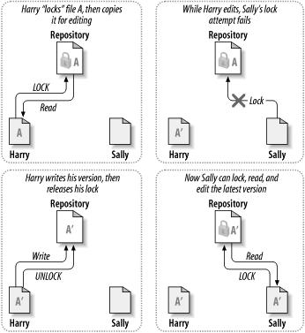
The Lock-Modify-Unlock Solution

Slide 86
6.4 编码工具
⑵代码管理工具——CVS
(并行版本系统，Concurrent Version System)
在一台服务器上建立一个仓库，仓库里可以存放许多不同项目的源程序。由仓库管理员统一管理这些源程序。
每个用户在使用仓库之前，首先要把仓库里的项目文件下载到本地。用户做的任何修改首先都是在本地进行，然后用 cvs 命令进行提交，由 cvs 仓库管理员统一修改。
可以做到跟踪文件变化，冲突控制
【参考资料】http://www.uml.org.cn/pzgl/pzgl.asp

Slide 87
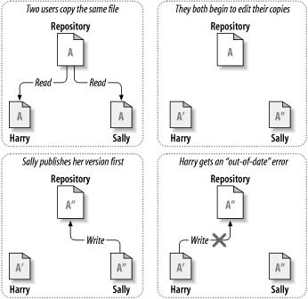
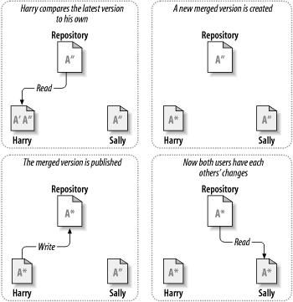
The Copy-Modify-Merge Solution

Slide 88
6.4 编码工具
⑵代码管理工具——作用
①大型软件开发项目通常有许多程序员参加编码；
②程序代码往往分散在许多不同的文件或库中；
在一台服务器上建立一个仓库，仓库里可以存放许多不同项目的源程序。由仓库管理员统一管理这些源程序。
③在不同时期会产生出同一个系统的许多不同版本，这些不同的版本分别适合于不同环境的需要；
保证同一个系统的不同版本中公共代码的一致性
④与大型软件系统相联系的主要问题
记录程序开发和维护的历程

Slide 89
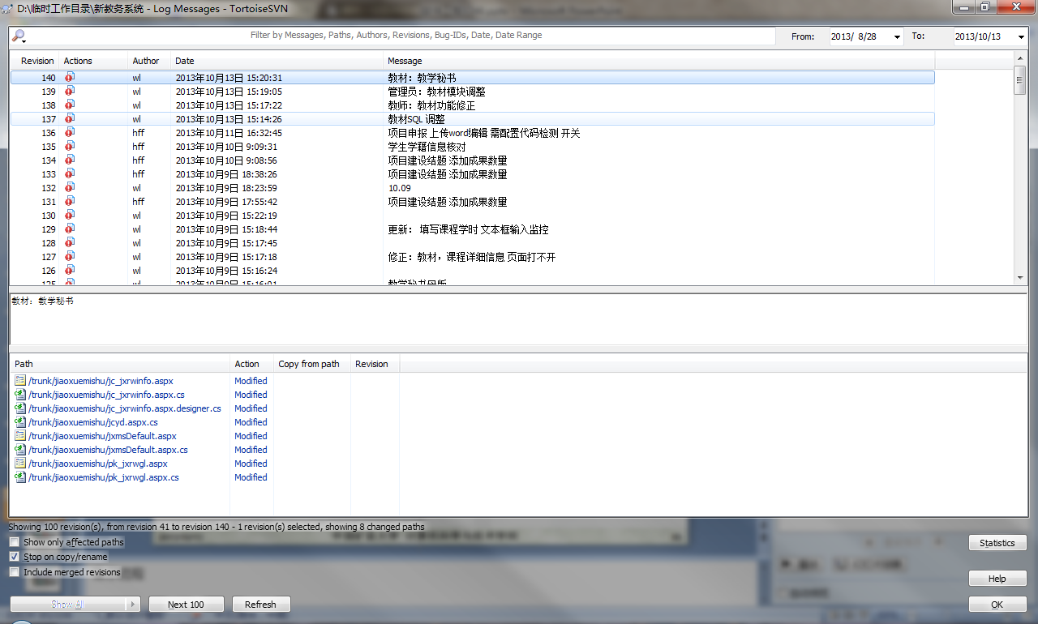
记录程序开发和维护的历程

Slide 90
svn(subversion)
svn(subversion)是近年来崛起的版本管理工具，是cvs的接班人。目前，绝大多数开源软件都使用svn作为代码版本管理软件。
svn服务器有2种运行方式：
独立服务器
借助apache运行
工作流程集中式管理

Slide 91
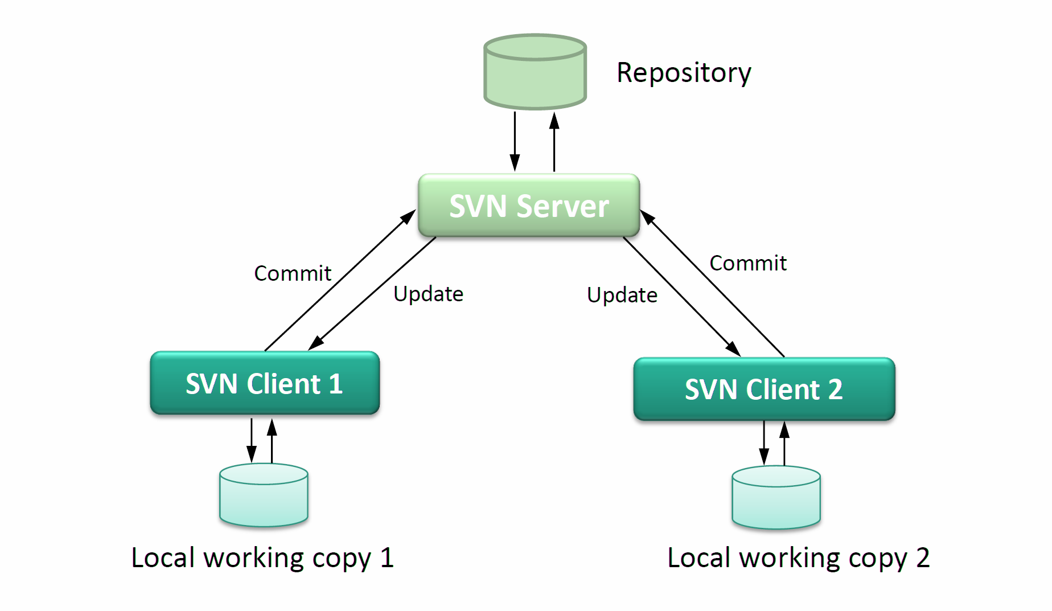
svn(subversion)
Checkout
Checkout
工作副本
工作副本

Slide 92
svn(subversion)
工作流程集中式管理
1、从服务器检出（CHECKOUT操作）代码，建立工作副本（working copy）
2、从服务器下载项目组最新代码(UPDATE操作)。
3、进入自己的分支(branch) ，进行工作，每隔一个小时向服务器自己的分支(branch)提交(COMMIT操作)一次代码（很多人都有这个习惯。
因为有时候自己对代码改来改去，最后又想还原到前一个小时的版本，或者看看前一个小时自己修改了哪些代码，就需要这样做了）。
4、下班时间快到了，把自己的分支(branch)合并(MERGE操作)到服务器主分支(trunk)上，一天的工作完成，并反映给服务器。
Notes:
演示流程

Slide 93
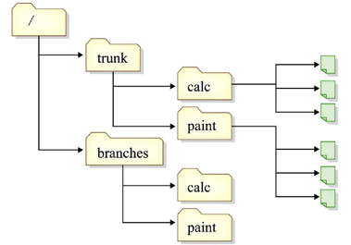
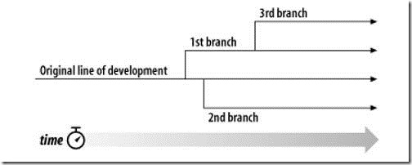
svn(subversion)
每个项目都存在一个开发主线（main line），在SVN中也称为项目的trunk（主分支）。
Branch（分支）是指与其他development line相互独立的一个development line。

Slide 94
svn(subversion)
工作流程集中式管理【优点】
1、管理方便，逻辑明确，符合一般人思维习惯。
2、易于管理，集中式服务器更能保证安全性。
3、代码一致性非常高。
4、适合开发人数不多的项目开发。

Slide 95
svn(subversion)
工作流程集中式管理【缺点】
1、服务器压力太大，数据库容量暴增。
2、如果不能连接到服务器上，基本上不可以工作。
如果服务器不能连接上，就不能提交（Commit），还原(Revert)，对比（Compare）等等。

Slide 96
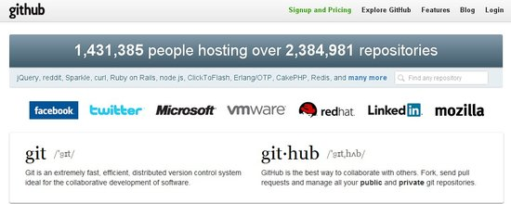
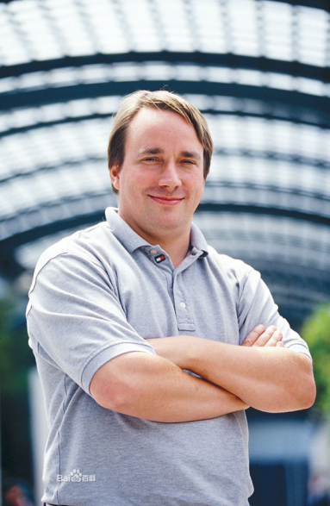
github（ https://github.com/ ）
Linus Torvalds
1、一个分布式的版本控制系统，在Git中并不存在主库这样的概念，每一份复制出的库都可以独立使用，任何两个库之间的不一致之处都可以进行合并。
2、作为开源代码库以及版本控制系统，Github目前拥有140多万开发者用户。
随着越来越多的应用程序转移到了云上，Github已经成为了管理软件开发以及发现已有代码的首选方法。
Notes:
Git是一个分布式的版本控制系统，最初由Linus Torvalds编写，用作Linux内核代码的管理。在推出后，Git在其它项目中也取得了很大成功，尤其是在Ruby社区中。

Slide 97
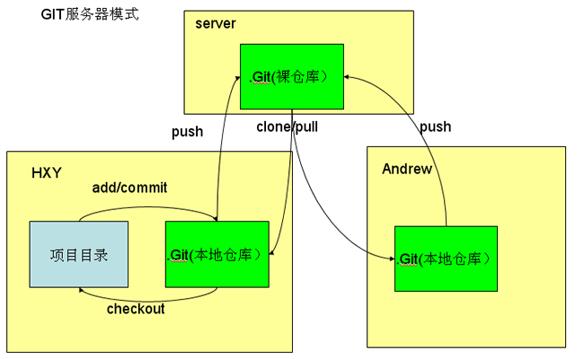
github（ https://github.com/ ）

Slide 98
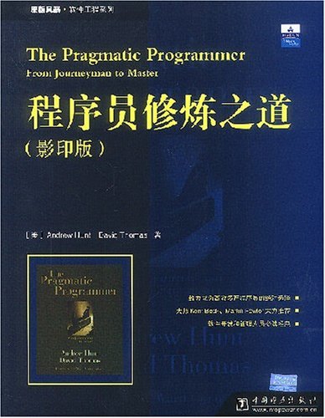
6.4 编码工具
⑵代码管理工具——作用
“即使你的团队只有你一个人，你的项目只需一周的时间；
即使那是‘用过就扔’的原型；
即使你的工作并非源码；
确保每样东西都处在源码控制（Source Control）之下——文档、电话号码表、给供应商的备忘录、makefile、构建与发布流程、烧制CD 的shell 脚本——每样东西。”
——《程序员修练之道》

Slide 99
6.4 编码工具
⑵代码管理工具——subversion
TortoiseSVN
Visual SVN Server
TRAC
【参考资料】
http://www.subversion.org.cn/
http://www.visualsvn.com/
http://www.visualsvn.com/server/trac/
http://trac.edgewall.org/

Slide 100
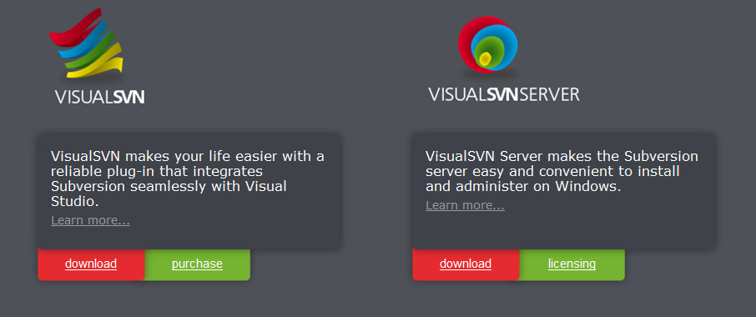
SVN服务器端：VisualSVN Server
创建新的代码库，并设置安全性能，其次可以创建用户

Slide 101
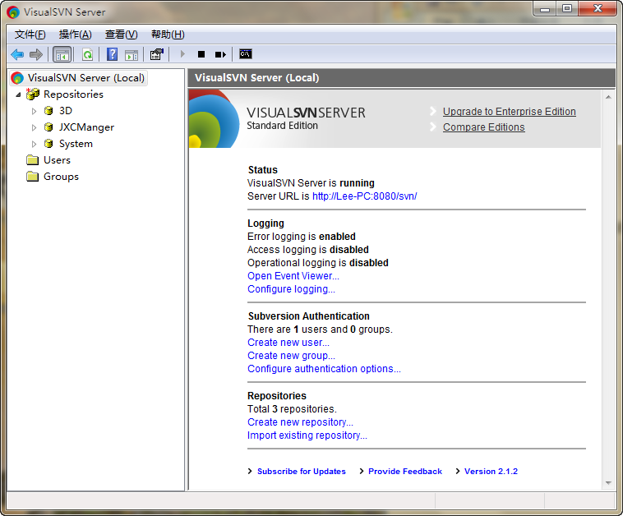
SVN服务器端：VisualSVN Server
创建新的代码库，并设置安全性能，其次可以创建用户

Slide 102

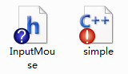
客户端：TortoiseSVN
TortoiseSVN 与Windows Shell外壳(例如资源管理器)无缝集成
所有的 Subversion 命令存在于资源管理器的右键菜单
每个版本控制的文件和目录的状态使用小的重载图标表示
与服务器一致图标
增加
的文件
修改过
的文件

Slide 103
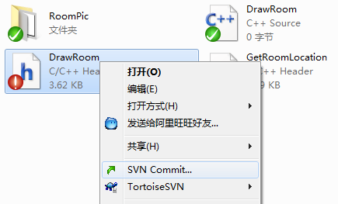
提交修改
选择 “SVN Commit”命令
在提交时，根据修改填写版本的备注，这样，用到这个版本时可以根据备注而了解修改的信息

Slide 104
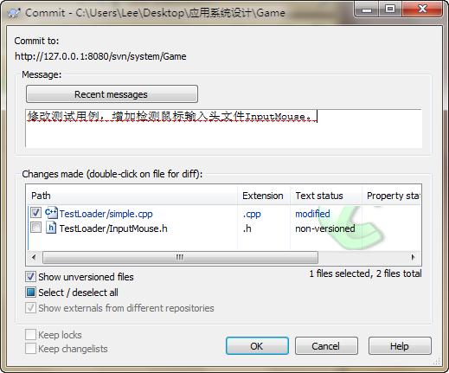
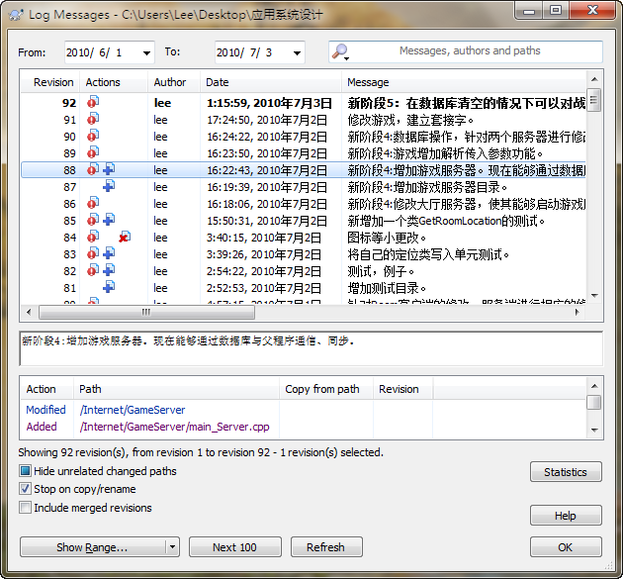
版本备注及历史

Slide 105
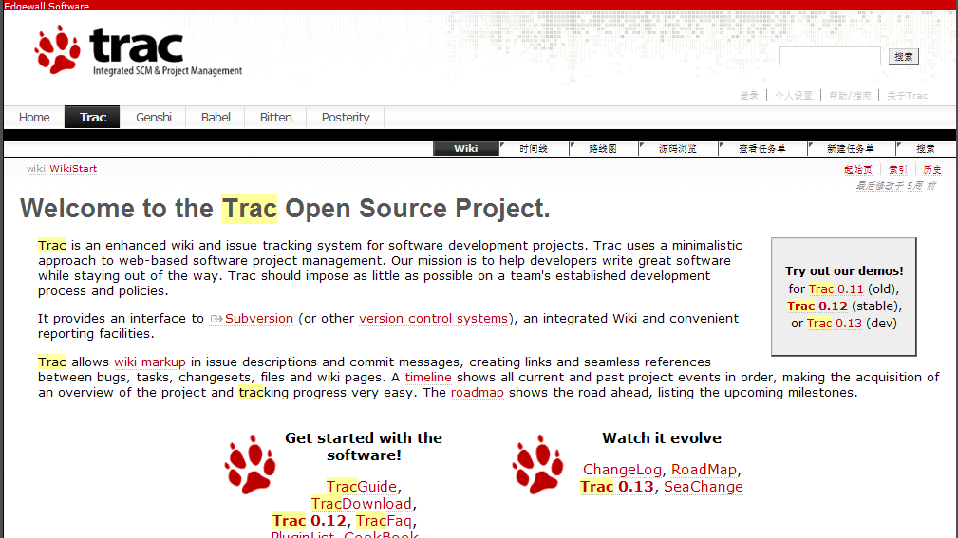
TRAC：web-based software project management

Slide 106
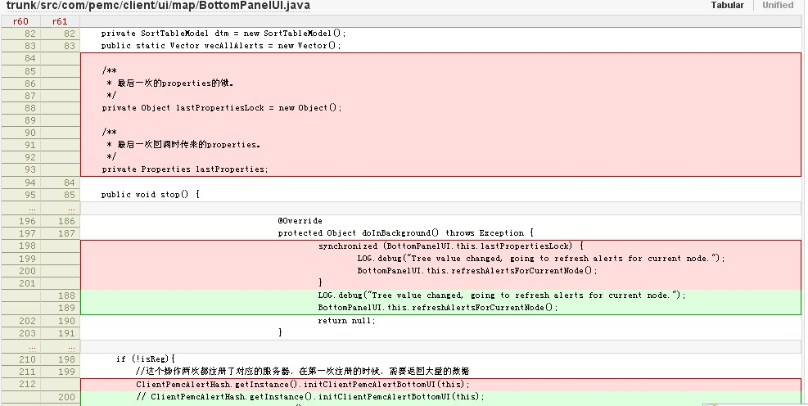
Trac比较软件版本操作界面

Slide 107
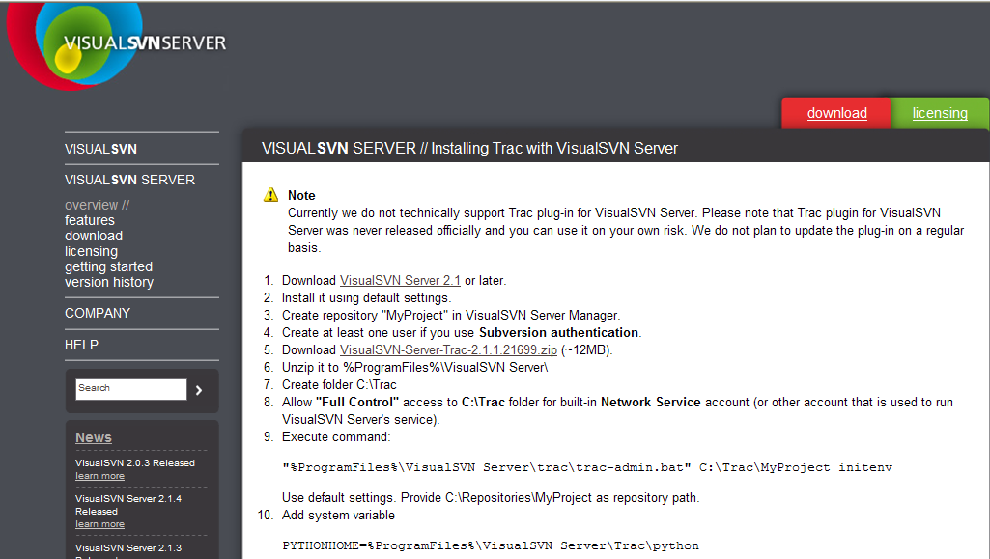
Visual SVN Server & TRAC
http://www.visualsvn.com/server/trac/

Slide 108
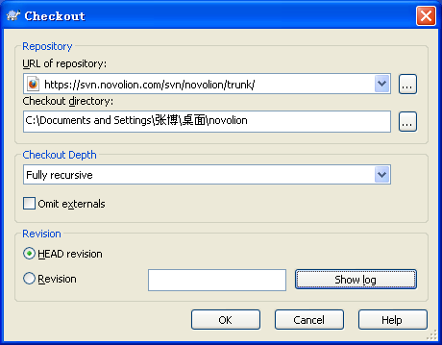
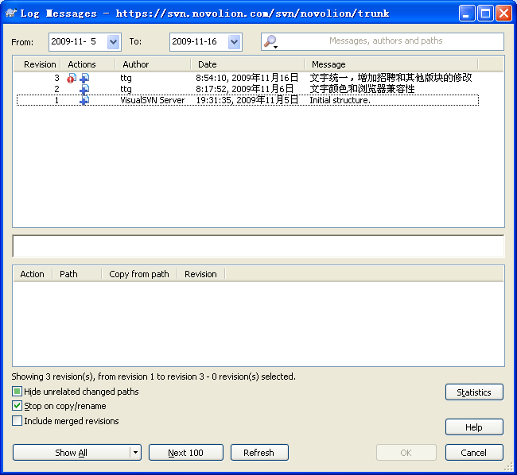
报告1——TortoiseSVN 日志抓图

Slide 109
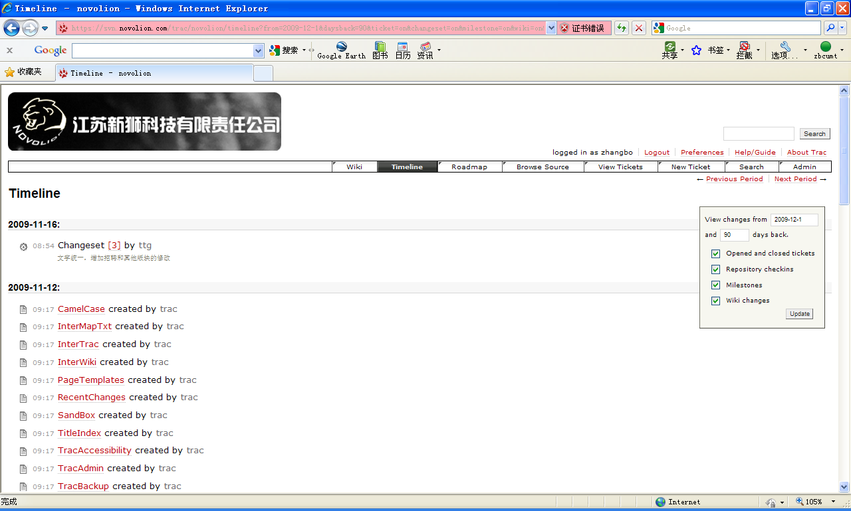
报告2——Trac Timeline抓图

Slide 110
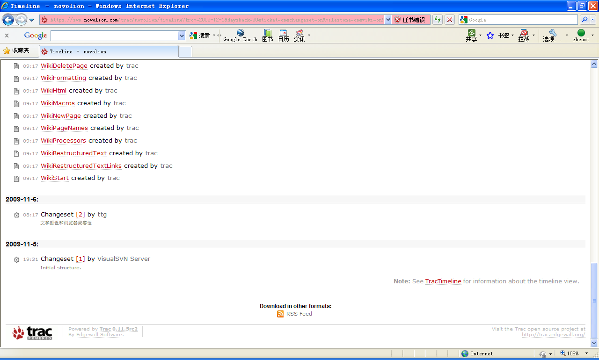
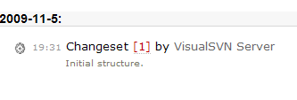
报告2——Trac Timeline抓图

Slide 111
程序员的八种级别
第一级 糟糕的程序员
这类程序员不知道为什么就走上了编程这条路，他们甚至连最基本的编程经验和能力都没有。所有被他们碰过的事情都需要他们的同事重头再返工一遍，他们根本不就是程序员。程序员这个职位对于他们可能就是一个错误。
第二级 不知名的程序员
这一级的程序员是典型的为大众所知的程序员，他们有一定的编程能力，但并不出众，也许他们会在一家大公司里工作，程序员只不过是他们的工作而已，并不是他们人生的全部。当然，这样的程序员也挺好的。必竟，平凡地人还是大多数，平凡地活着也没有什么错的。

Slide 112
第三级 业余的程序员
这类人员不管是不是计算机科班出身，基础如何，他们对编程有着特殊的爱好，他们可能会是一些很有前途的学生或实习生，也许他们可能会给开源做一些贡献（比 如说提供一些语言包或是一些插件什么的），有时候，他们也会写两个小工具软件放在网上让人下载，也行有些时候就是为了玩玩而开发一些小程序而打发一下他们空闲的时间。他们完全是靠热情和承诺来编程。
兴趣永远是最好的老师，也是最好的一件事，因为兴趣而引发的热情通常会让这些程序员成为“骨干程序员”。

Slide 113
第四级 一般的程序员
这类程序员的优点在于，他们很清楚地意识到了自己可能这一辈了也无法成为一个伟大的程序员。天才只是很少的一部分人。如果这类程序员有一些商业和人员管理 能力，他们也会在公司里相当的成功。“认识自我”并不简单，这并不是一般人能做到的，能够认识自己的人已经是很不错了，找到自己的长处，并像那个方向努 力，一定也会很成功的。
因为在公司里，并不只有程序员一种职位，经理，PM，流程，SQA，技术支持，售前，管理员，测试人员等等都可能会让这类程序员有 更为广阔的天空。

Slide 114
第五级 骨干程序员
这类程序员一般来说都是公司里的骨干份子，他们担任着公司内最重要的编程角色，在公司内部，他们受到老板和其它程序员的尊敬，他们不会失业，因为他们随时都可以很容易地找到工作。他们工作过的公司都会因为他们而有所发展。

Slide 115
第六级 著名程序员
这一类的程序员，在编程圈子内比较有名气，但是他们的这种名气并不一定能给他们带来某种利益。名气是一件好事，但是成功可能更好一些，这类人一般正在给一 个很著名的大的公司，或是是一极具影响力的小公司里工作，或者正在创建自己的事业。
无论怎么样，其它的程序员听说过你的名字，并以你为榜样在效仿着你。

Slide 116
第七级 成功的程序员
这类程序员一方面很著名，另一方面在商业上也很成功，他们影响了整个工业界。他们似乎决定了工业界中发展的方向，这些人，自己的编程能力固然了得，但估计他们的Business方面的能力应该大于他们编程的能力。（我个人认为Linus应该属于这一类）
比如： Gates（比尔盖茨）, Carmack（Doom和Quake 3D游戏）, DHH （Ruby on Rail的创建者）

Slide 117
第八级 不朽的程序员
这一级别是程序员的最高级别。你的代码比你的生命活的还长，当你死后，你将会成为整个历史的一部分。其它程序员对你顶礼膜拜，或许你会获得计算机最 高奖“图灵奖”，不然就是一系列极其影响力的论文，再不然，就是发明了一些可以影影响整个编程界根基的技术。你拥有的不仅仅是在维基百科上的一个词条，还 会有一个专门的网站来研究你的生平和你的工作成果。
比如：Dijkstra, Knuth（编程艺术的作者）, Kay

